Slide 1
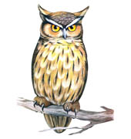
Причастие как часть речи
Урок русского языка в 7 классе
Подготовила учитель русского языка и литературы
МБОУ СОШ №45 г. Ставрополя Никифорова А.Ю.
http://aida.ucoz.ru

Slide 2

А. С. Пушкин писал о выразительной краткости причастий:
« Причастия вообще… обыкновенно избегают в разговоре. Мы не говорим: карета, скачущая по мосту; слуга метущий комнату; мы говорим: которая скачет; который метёт, заменяя выразительную краткость причастий вялым оборотом».
http://aida.ucoz.ru

Slide 3
Тип урока: урок усвоения новых знаний
Цели урока:
ознакомить учащихся с грамматическими признаками причастия;
формировать умения различать причастия и прилагательные;
формировать умение в определении морфологических и грамматических признаков причастия;
формировать умение опознавания причастий в предложении;
обогащение словарного запаса за счёт использования причастий в речи;
проверить знания, умения и навыки по теме «Причастие»;

Slide 4
Оснащение урока:
Компьютер с мультимедийным проектором.
Мультимедийная презентация урока.
Репродукции картин.
Тетради-словари.

Slide 5

Запись в раздел словаря
«Говори правильно».
Нач Авший, отнЯвший, поднЯвший.

Slide 6
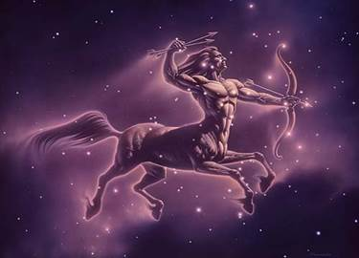
В древнегреческой мифологии самые интересные и необычные существа – это кентавры.
Верхняя часть туловища – это руки и туловище человека, а нижняя их часть – туловище лошади. Вот такие необычные существа – свои кентавры – есть и в русском языке, и это причастия.

Slide 7

Причастие – морфологическая единица, которая обозначает при­знак предмета по действию и совмещает в себе признаки глагола и прилагательного.

Slide 8
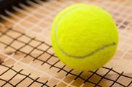
Назовите признаки мяча: по форме, величине, назначению. Какие части речи мы используем для этого? (имена прилагательные: маленький, круглый,теннисный.)
— Что можно сказать об этих прилагательных, какие признаки предмета — постоянные
или временные — называют они? (Постоянные.)
— Произведем с этим мячом некоторые действия. Какие признаки приобретает мяч?
(Летящий, падающий, упавший — это признаки мяча по тем действиям, которые с ним
совершаются.)

Slide 9
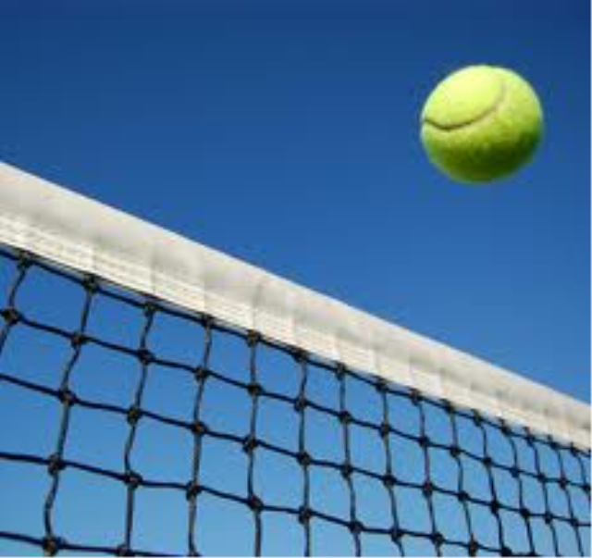
— Постоянные эти признаки или нет? (Нет, падающий мяч — тот, который падает
сейчас, время настоящее; упавший — тот, который упал, время прошедшее.)

Slide 10
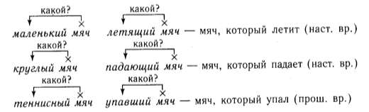
Запись на доске и в тетрадях:
Постоянный признак, изменяется по родам,числам и падежам.
Временной признак(настоящее и прошедшее время),изменяется по родам,числам и падежам.

Slide 11
ЗАПОМНИ:
Причастие можно заменить сочетанием
«местоим. который + глаг.», от которого образовано данное причастие (в настоящем или прошедшем времени).
Желтеющий лист = лист, который желтеет
Блестящий вдали огонёк – это огонёк, который блестит вдали
А прилагательное можно заменить только синонимом прилагательного.
Блестящий актёр – талантливый актёр

Slide 12
На какие части речи
похоже причастие?
Причастие имеет свойства прилагательного | Причастие имеет свойства глагола
Отвечает на вопросы КАКОЙ? КАКАЯ? КАКОЕ? Изменяется по падежам Изменяется по числам, а в единственном числе по родам | Имеет совершенный и несовершенный вид Имеет настоящее и прошедшее время

Slide 13
Имена прилагательные, как правило, образуются от существительных, причастия же — от глаголов.
Слова теннисный (от сущ. теннис), летящий (от глаг. лететь).
— Чем же отличается признак, обозначенный причастием, от признака, обозначенного прилагательным.
Вывод: причастие обозначает признак предмета по действию,проявляющийся во времени; он не является постоянным.
Какую часть речи поясняет прилагательное? А причастие? (Имя существительное мяч.) Как изменяются прилагательные? причастия?
Вывод: прилагательные и причастия изменяются одинаково — по родам, падежам и
числам.

Slide 14
Синтаксический разбор предложения Морозы не могут сковать бушующую водную стихию.
-Какими частями речи выражены определения?(Причастиями).

Slide 15
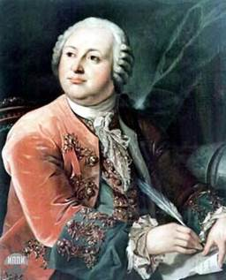
О причастиях Ломоносов писал: "Сии глагольные имена служат к сокращению человеческого слова, заключая в себя имени и глагола силу…"
Иными словами, причастие совмещает в себе и признаки глагола, то есть действие предмета, и черты признака предмета. Именно поэтому к причастию можно задавать разные вопросы: "что делающий?" или "что делавший?" и "какой?".
— Какую же «силу имени» прилагательного заключает в себе причастие? (Делается вывод о признаках прилагательного у причастия.)
На особенности причастия ещё в XVIII веке обратил внимание Михаил Васильевич Ломоносов.

Slide 16
— Докажите справедливость слов М. В. Ломоносова о том, что причастия «служат к сокращению человеческого слова». Для этого замените в предложении один из глаголов причастием.
О б р а з е ц: Холодный предутренний ветер прогнал остатки ночного тумана и растрепал нашу палатку.— Холодный предутренний ветер, прогнавший остатки ночного тумана, растрепал нашу палатку.
1) Солнце еще не вошло в силу и греет бережно и ласково.
2) Воздух еще не стал знойным и приятно освежает лицо.

Slide 17
Закрепление материала:
Подготовьте связный рассказ на тему : «Причастие»,ответив на вопросы:
-что такое причастие;
-что общего у причастия и прилагательного, -чем они отличаются; какова роль причастия в предложении.

Slide 18
Проверочная работа. I в а р и а н т
I. Найти словосочетание «прилаг.+сущ.» (сущ.-главное слово)
1. Чернеющая пропасть; 4. спелый крыжовник;
2. черная ночь; 5. теплый дождь.
3. белого цвета;
II. Найти словосочетание . «причас..+сущ.» (сущ.-главное слово)
1. Мокрый снег; 4. лаявшая собака;
2. синее небо; 5. темный горизонт.
3. поспевающий крыжовник;
III. Найти словосочетание « прилаг.+сущ.» (сущ.-главное слово)
1. Стоящий мальчик; 4. светлое небо;
2. засеянное поле; 5. собранные грибы.
3. летящая птица;
IV. Найти словосочетание . «причас.+сущ.» (сущ.-главное слово)
1. Болотная вода; 4. мелкий брод;
2. горячая печь; 5. последний лист.
3. спеющая ягода;

Slide 19
II в а р и а н т
I. Найти словосочетание «прилаг.+сущ.» (сущ.-главное слово)
1. Висящая лампа; 4. зеленеющая рожь;
2. висячая лампа; 5. летучая мышь;
3. летящая птица; 6. зеленый дуб.
II. Найти словосочетание «прилаг.+сущ.» (сущ.-главное слово)
1. Читающий мальчик; 4. скошенная трава;
2. читальный зал; 5. каменный дом;
3. созревающие зерна; 6. поющие птицы.
III. Найти словосочетание . «причас.+сущ.» (сущ.-главное слово)
1. Нарастающий шум; 4. растаявший снег;
2. пожелтевшие листья; 5. низкие облака;
3. высохшая трава; 6. желтая рожь.
IV. Найти словосочетание. «причас.+сущ.» (сущ.-главное слово)
1. Пахучее молоко; 4. кипящий раствор;
2. пахнувшее белье; 5. орудийные залпы;
3. молчаливые люди; 6. смотревший вперед.

Slide 20
Выберите условные знаки,
соответствующие
вашей работе на уроке
!
- Мне всё понятно, я всё усвоил
?
- У меня есть вопросы
-
- Мне надо ещё раз всё повторить

